Slide 1

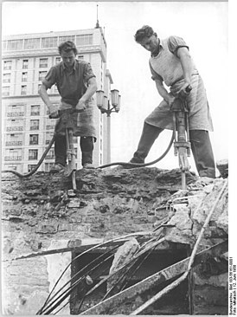
Саратовского МНЦ гигиены ФБУН «ФНЦ медико-профилактических технологий управления рисками здоровью населения» клиника профпатологии заведующая неврологическим отделением, врач -невролог бадикова Я.А.
Вибрационная болезнь
и качество жизни работающего населения.

Slide 2

Вибрационная болезнь занимает ведущее место среди профессиональных заболеваний и характеризуется достаточно полиморфной клинической симптоматикой.
Вибрационная болезнь характеризуется постепенным началом. Может возникать после 4-5 лет работы в условиях вибрации, и проявляться изменениями в нервной системы, костно-мышечного аппарата, лор-органах и других системах. Первыми проявлениями возможны :
Бессонница
слабость
боль в руках и пальцах
повышенная потливость рук и/или ног

Slide 3

НАИЛУЧШЕЕ ВРЕМЯ обратиться к врачу!
Основными жалобами больных являются боли в руках, усиливающиеся в ночное время и при поднятии рук, парестезии в виде онемения и чувства «ползания мурашек», зябкость кистей на холоде, потливость. В ряде случаев, преимущественно у рабочих, контактирующих с высокочастотной вибрацией, возникают приступы побеления пальцев при местном или общем охлаждении.
По мере развития заболевания нарастает выраженность симптомов:
-головные боли,
-непроизвольное дрожание пальцев рук;
-ощущения онемения, покалывания, ползания мурашек в конечностях;
-изменение цвета кожи пальцев рук (при понижении температуры они синеют или белеют);
-отечность кистей с тугоподвижностью пальцев;
-судороги на руках;
-утолщения кожи и деформация ногтевой пластины.

Slide 4
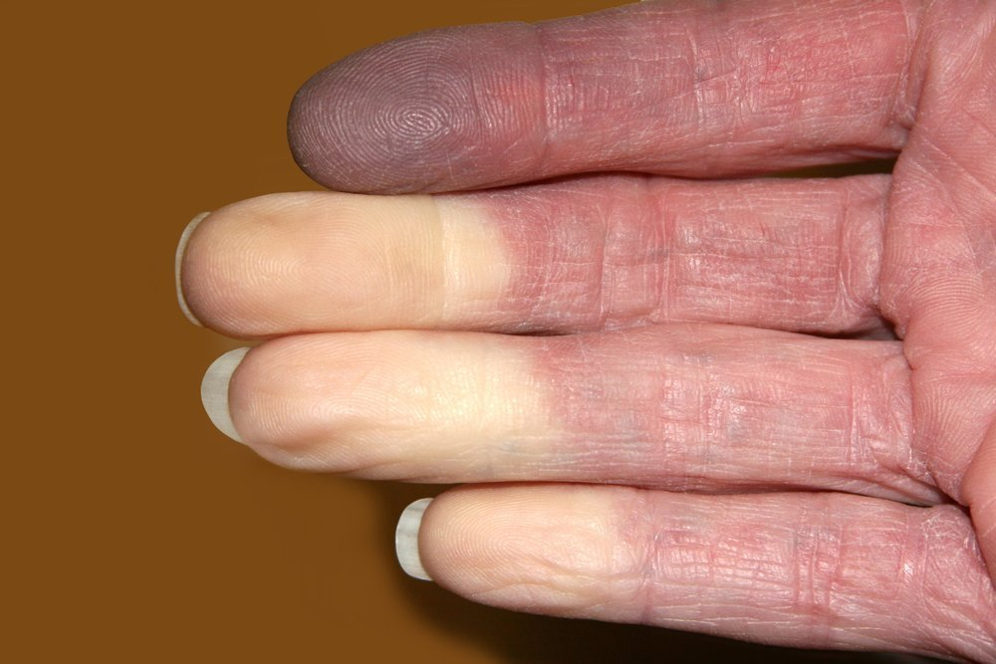

Синдром белых пальцев — профессиональное заболевание, развивается у людей, работающих с ручным инструментом вращательного действия. Это бурильщики, камнеукладчики, шлифовщики. В группу риска попадают работники транспортной, авио- и судостроительной, металлургической, текстильной промышленности, где источником вибрации будет транспорт, технологическое оборудование. Патология возникает раньше, если присутствуют неблагоприятные сопутствующие факторы:
переохлаждение
вынужденное положение тела
шум
мышечное напряжение

Slide 5

Рентгенография кистей нередко выявляет наличие кистевидных просветлений или очажков остеосклероза в костях запястья. Диагностическое значение этих изменений невелико, так как они встречаются и при отсутствии контакта с вибрацией. Решающее значение имеет рентгенологическое исследование при диагностике асептического некроза полулунной или ладьевидной кости и деформирующего артроза.
Часто имеется хроническая нейросенсорная тугоухость профессионального генеза.
Слуховые вызванные потенциалы — электрофизиологический метод регистрации ответа слухового анализатора на акустический раздражитель. Этот метод позволяет выявить аггравацию глухоты.

Slide 6
При поздно начатом лечении или терапии в условиях воздействия вибрации болезнь прогрессирует, и может вызвать состояния, угрожающие здоровью и жизни пациента. К нежелательным последствиям относят:
-остеохондроз пояснично-крестцового, реже шейного и грудного отдела позвоночника;
-нарушения мозгового кровообращения;
-некроз тканей;
-системные заболевания;
-тугоухость;
-нарушения речи, координации движений.

Slide 7
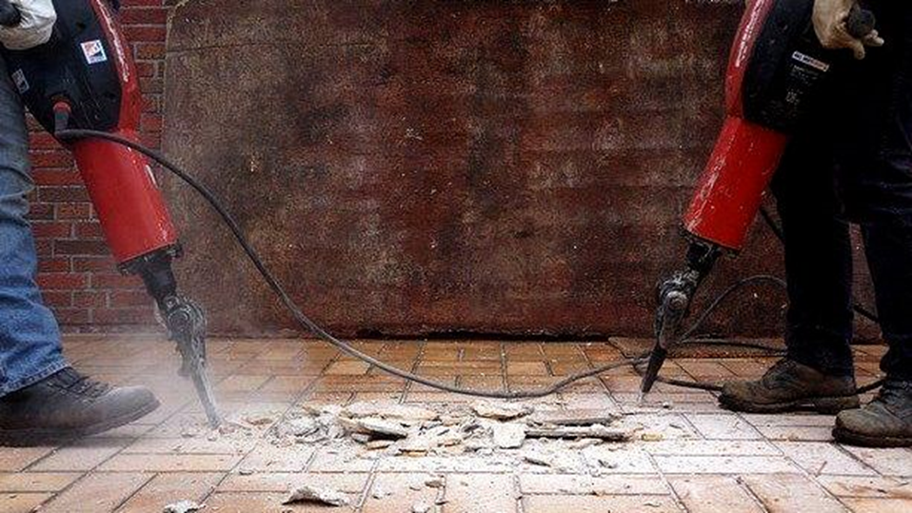
Клиническая картина заболевания включает изменения многих органов и систем с преимущественной заинтересованностью периферического кровообращения, нервной системы, опорно-двигательного аппарата и вестибулярного анализатора.
Клиническая картина заболевания в основном складывается из периферических сосудистых, чувствительных и трофических нарушений в мышцах плечевого пояса .
Степень выраженности периферических сосудистых нарушений подтверждается данными плетизмографических и реографических показателей

Slide 8
В 1967 г. Э.А. ДРОГИЧИНОЙ и Н.Б. МЕТЛИНОЙ была разработана классификация, позволяющая рассматривать это заболевание в виде 7 синдромов:
― ангиодистонического синдрома;
― ангиоспастического синдрома;
― синдрома вегетативного полиневрита;
― невротического синдрома;
― синдрома вегетомиофасцита;
― диэнцефального синдрома;
― вестибулярного синдрома.

Slide 9
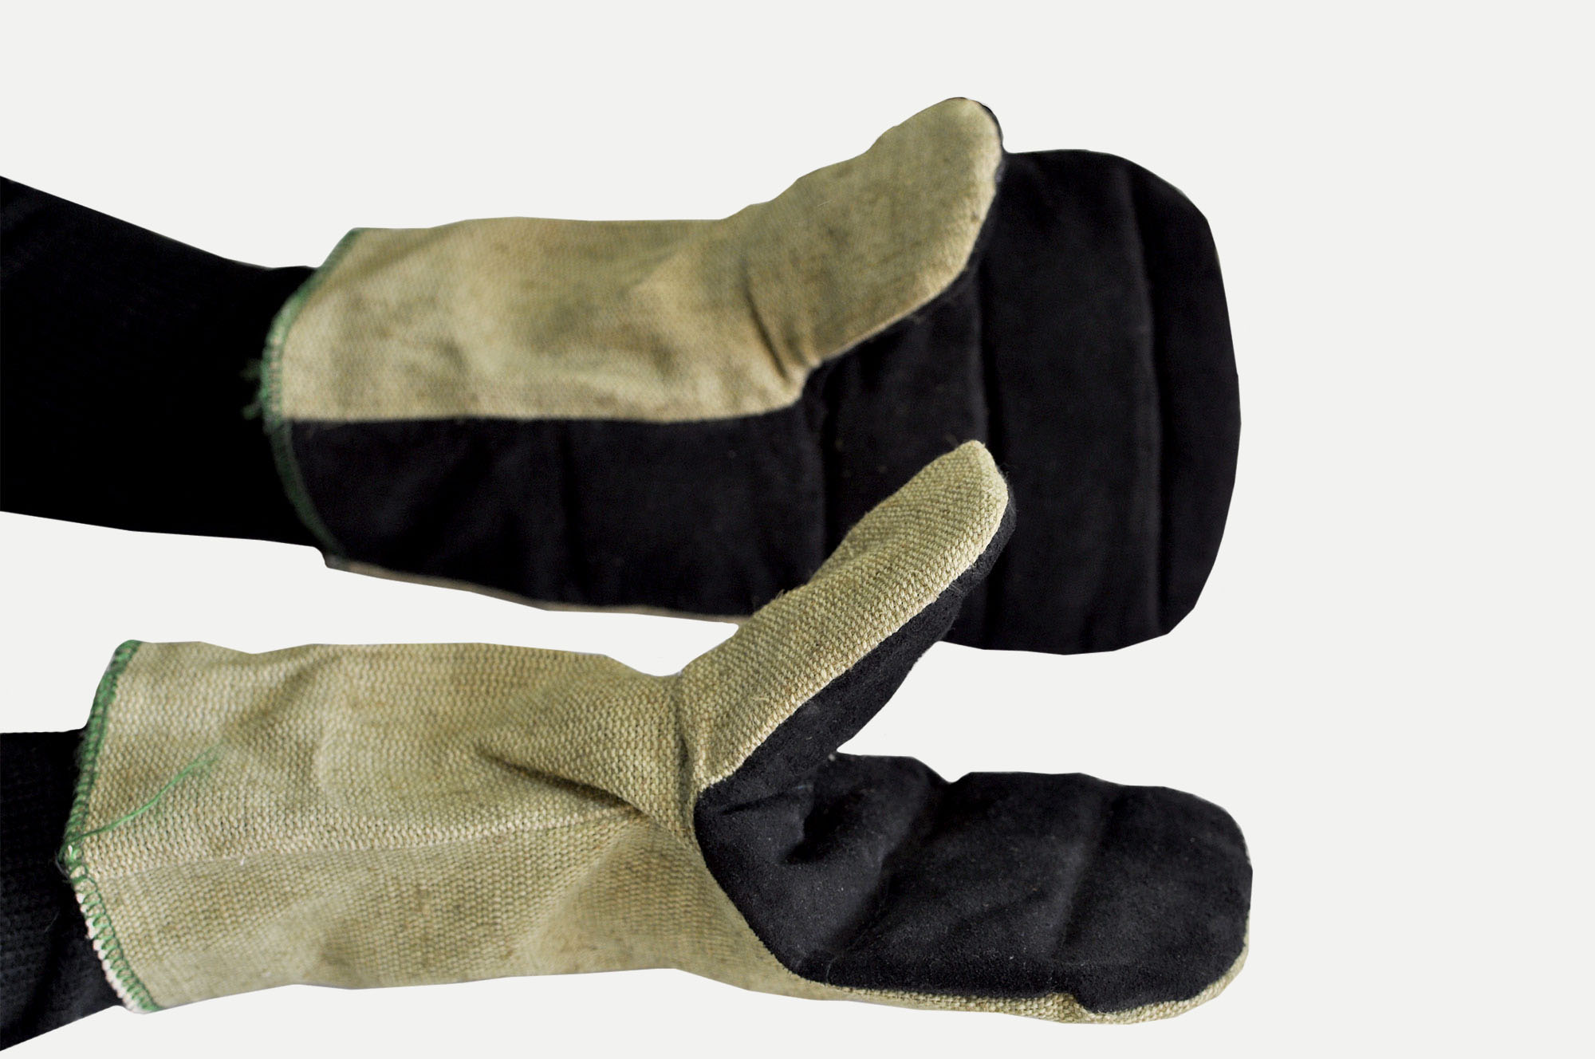


Профилактика вибрационной болезни
Первичная профилактика вибрационной болезни сводится к ограничению воздействия вибрации. Необходимо использовать в работе вибробезопасные инструменты, спецобувь, виброгасящие рукавицы, соблюдать режим труда. Неврологи рекомендуют проходить курс профилактического лечения каждые шесть месяцев, самомассаж рук, тепловые ванны, обследовать организм раз в год.

Slide 10
Спасибо за внимание

